Slide 1
2015 PISA SONUÇLARININ DEĞERLENDİRİLMESİ 2018 PISA HAZIRLIK ÇALIŞMALARI TOPLANTISI … …. 2017

Slide 2
PISA nedir?
PISA; Açılımı Uluslararası Öğrenci Değerlendirme Programı’dır (Programme for International Student Assessment). Ekonomik İşbirliği ve Kalkınma Örgütü (OECD) tarafından üçer yıllık dönemler hâlinde, 15 yaş grubundaki öğrencilerin kazanmış oldukları bilgi ve becerileri değerlendiren bir araştırmadır. Bu anlamda dünyanın uygulanmakta olan eğitim içerikli en büyük eğitim tarama araştırmasıdır.

Slide 3
PISA’nın amacı nedir?
PISA’nın temel amacı, öğrencilerin okulda öğrendikleri bilgi ve becerileri günlük yaşamda kullanma becerisini ölçmektir. Ayrıca gençlerimizi daha iyi tanımak; onların öğrenme isteklerini, derslerdeki performanslarını ve öğrenme ortamları ile ilgili tercihlerini daha açık bir biçimde ortaya koymaktır.

Slide 4
PISA neyi ölçmektedir?
PISA’da zorunlu eğitimin sonunda örgün eğitime devam eden 15 yaş grubundaki öğrencilerin; Matematik okuryazarlığı, Fen Bilimleri okuryazarlığı ve Okuma Becerileri konu alanlarının dışında, öğrencilerin motivasyonları, kendileri hakkındaki görüşleri, öğrenme biçimleri, okul ortamları ve aileleri ile ilgili veriler toplanmaktadır.
PISA araştırmasında kullanılan “okuryazarlık” kavramı, öğrencinin bilgi ve potansiyelini geliştirip, topluma daha etkili bir şekilde katılmasını ve katkıda bulunmasını sağlamak için yazılı kaynakları bulma, kullanma, kabul etme ve değerlendirmesi olarak tanımlanmaktadır.

Slide 5
PISA kimler tarafından yürütülmektedir?
PISA; kısa adı OECD olan “Ekonomik İşbirliği ve Kalkınma Örgütü”nün bir eğitim araştırmasıdır. Bu araştırma, OECD Eğitim Direktörlüğü’ne bağlı olan PISA Yönetim Kurulu tarafından yürütülmektedir. Araştırmada kullanılan testlerin ve anketlerin geliştirilmesi, analizlerinin yapılması, uluslararası raporun hazırlanması gibi işlemler, PISA Yönetim Kurulu gözetiminde belirlenen bir konsorsiyum tarafından yapılmaktadır.
PISA’nın ulusal düzeyde çeviri ve uyarlama işlemlerinin yapılması, araştırmanın uygulanması, analizlerin yapılması ve ulusal raporun hazırlanması gibi işlemler ise araştırmaya katılan her ülkede belirlenen ulusal merkezler tarafından gerçekleştirilmektedir.

Slide 6
PISA hangi okullarda, ne zaman uygulanmaktadır?
Araştırmaya katılan ülkelerde; örgün öğretimde kayıtlı olan 15 yaş grubu öğrencilerin bulunduğu tüm okullar (Ortaokul, Anadolu Lisesi, Fen Lisesi, Sosyal Bilimler Lisesi, Anadolu Güzel Sanatlar Lisesi, Spor Lisesi, Anadolu İmam Hatip Lisesi, Mesleki ve Teknik Anadolu Lisesi, Çok Programlı Anadolu Lisesi) bu araştırma katılabilir.
PISA araştırması kapsamında geliştirilen başarı testleri ve anketleri, ülkemizde Nisan ayı içerisinde uygulanmaktadır.

Slide 7
Ülkemizin bu araştırmaya katılma amacı nedir?
Küreselleşen dünyamızda, eğitim alanında yapılan ulusal değerlendirme çalışmalarının yanı sıra, uluslararası düzeyde konumumuzu belirlemek amacıyla eğitim göstergelerine ihtiyaç duyulmaktadır. Bu nedenle belirli referans noktalarına göre ülkemizin eğitim alanında hangi düzeyde olduğunun, giderilmesi gereken eksikliklerin ve alınması gereken tedbirlerin belirlenmesidir. Ülkemiz de OECD üyesi olarak, eğitim düzeyinin yükseltilmesi amacıyla bu araştırmaya katılmaktadır.

Slide 8
PISA ne zamandan beri uygulanmaktadır? Ülkemiz bu araştırmaya hangi yıldan beri katılmaktadır?
PISA, 2000 yılında uygulanmaya başlamıştır. Üçer yıllık dönemler hâlinde uygulanan araştırmaya ülkemiz, ilk kez 2003 yılında katılmıştır.
PISA’da hangi soru türleri kullanılmaktadır?
PISA’da; çoktan seçmeli, karmaşık çoktan seçmeli, açık uçlu, kapalı uçlu gibi değişik soru türleri kullanılmaktadır.

Slide 9
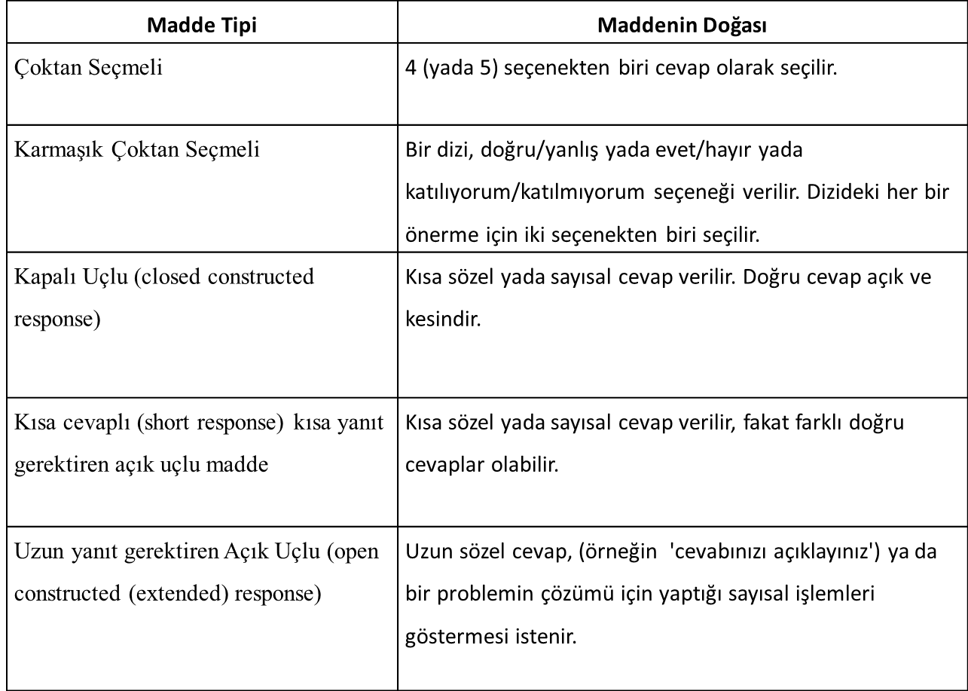

Slide 10
Üst Politika Belgelerinde PISA
2015-2019 MEB Stratejik planında PISA
Kalkınma Bakanlığı 2014-2018/10. Kalkınma Planında, PISA 2012 sonuçları üzerinde detaylıca durulmuştur.
Ortaöğretim Genel Müdürlüğü PISA uygulamalarına yönelik farkındalık oluşturmak ve bilinç düzeyinin arttırılmasına yönelik önemli çalışmalar yürütmektedir.

Slide 11
PISA’ya katılan okul ve öğrencilerin seçiminde hangi yöntemler kullanılmaktadır?
PISA araştırmasına katılacak olan okul ve öğrencilerin seçim işlemi, OECD tarafından tesadüfi (seçkisiz) yöntemle belirlenmektedir.

Slide 12
PISA Uygulama Materyalleri
PISA nasıl uygulanmaktadır?
Öğrenciler, Bilgisayar Tabanlı Değerlendirme uygulamasının ardından anket uygulamasına katılmaktadırlar.
Başarı Testleri
Matematik Okuryazarlığı
Fen Okuryazarlığı
Okuma Becerileri Okuryazarlığı
Öğrenci Anketi
Öğrencilerin motivasyonları, kendileri hakkındaki görüşleri, öğrenme stilleri, okul ortamları, aileleri ile ilgili veriler toplanmaktadır (sosyoekonomik göstergeler, fırsat eşitliği, öğrenmeye ayrılan zaman, okulöncesi eğitim durumu, öğrenci devamsızlığı vb.)
Okul Anketi
Eğitim sisteminin ülkeler arasında ve ülkelerin kendi içinde nasıl işlediği ile ilgili bilgi toplama amacıyla okul müdürleri tarafından doldurulan ankettir (öğretmen davranışları, öğretmenlerin mesleki gelişimi, derslik başına düşen öğrenci sayısı, okul fiziki ve maddi kaynakları vb. konularda bilgi toplar)

Slide 13
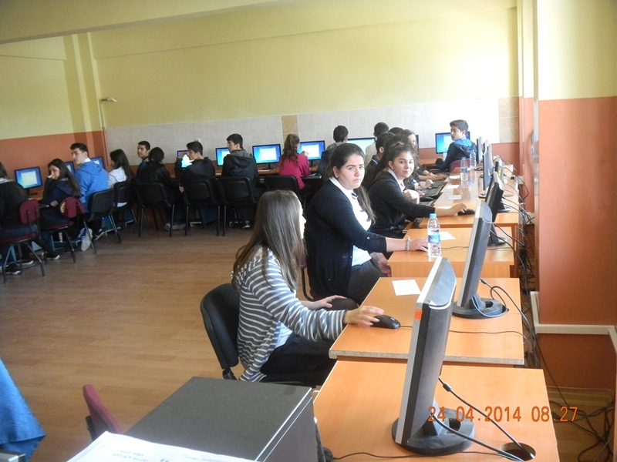
Örnekleme seçilen okullardaki 15 yaşındaki tüm öğrenci isimleri PISA Ulusal Merkeze bildirilir.
Tesadüfi olarak seçilen bu öğrenciler 42 kişilik sınıflarda Bilgisayar Tabanlı Değerlendirme (BTD) oturumuna katılır.
Bildirilen öğrencilerden uygulamaya katılacak olanlar tesadüfi seçilir.

Slide 14
Bilgisayar Tabanlı Değerlendirme:
Öğrenciler, öğrenci numarası ve şifrelerini girerek soru ve anketleri bilgisayar ortamında cevaplandırır.
Örneklem olarak seçilen tüm okullarda uygulanacaktır.
Uygulama yaklaşık 150 dakika sürecektir.

Slide 15
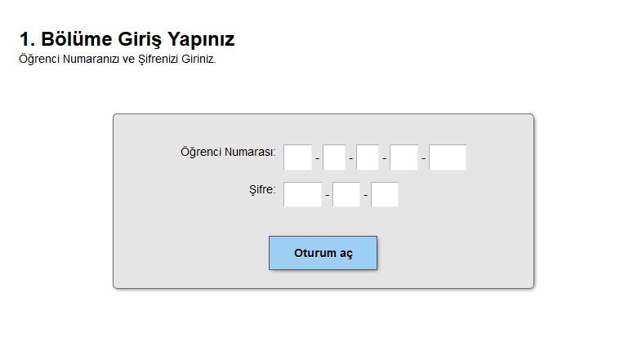
Bilgisayar Tabanlı Değerlendirme Öğrenci Giriş Ekranı

Slide 16
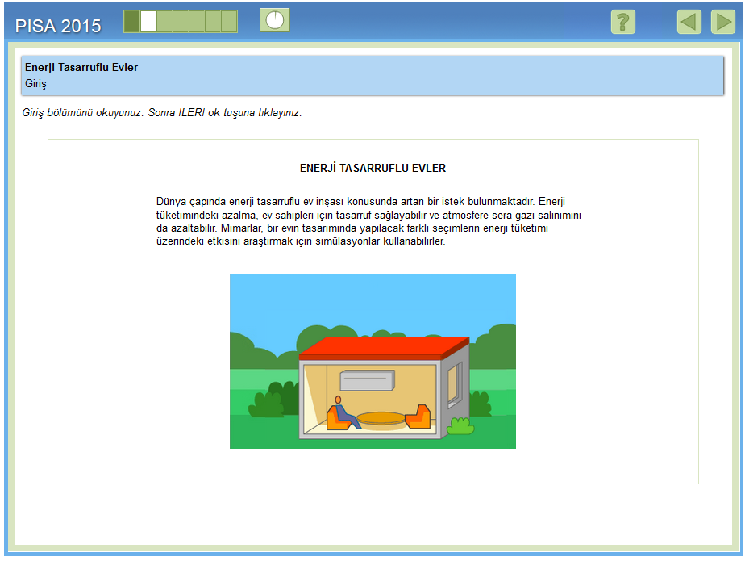
Örnek Problem Çözme Ünitesi

Slide 17
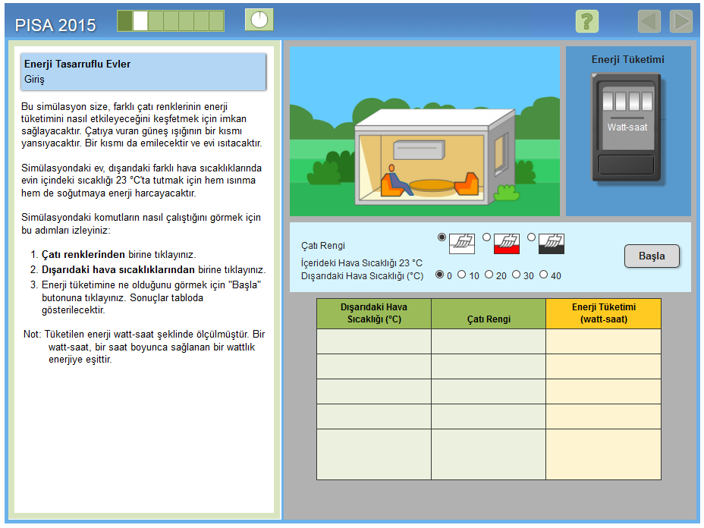

Slide 18
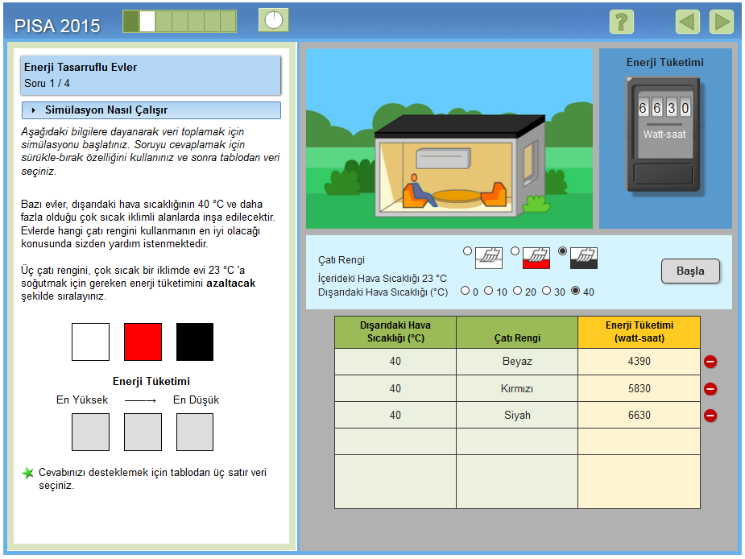

Slide 19
PISA araştırmasının sonuçları nerede ve nasıl kullanılır?
PISA araştırmasından elde edilen sonuçlar ulusal bir rapor hâlinde düzenlenmektedir. Bu sonuçlar, eğitim-öğretim programlarının geliştirilmesinde karşılaşılan eksiklerin giderilmesinde ve eğitim alanında yapılan araştırmalara kaynak olarak kullanılmaktadır.
PISA 2015 uygulamasının sonuçları, OECD sekreterliği tarafından Aralık 2016’te açıklanmıştır ve http://oecd.org/pisa/ adresinden yayınlanmıştır.
Ayrıca http://pisa.meb.gov.tr/ adresinden de PISA Ulusal Raporuna ve diğer dokümanlara ulaşabilirsiniz.

Slide 20
PISA 2015 DEĞERLENDİRMESİ (PISA 2015 ULUSAL RAPORUNDAN KESİTLER)

Slide 21
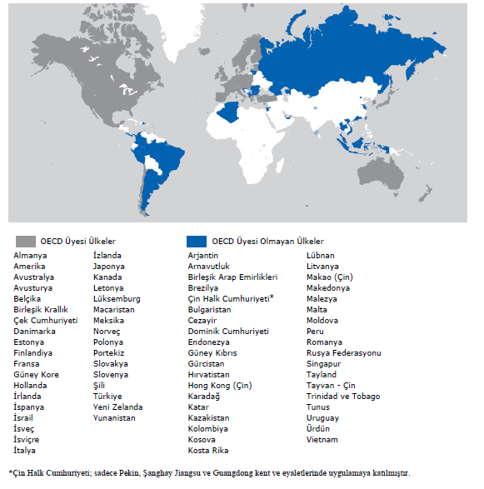

Slide 23
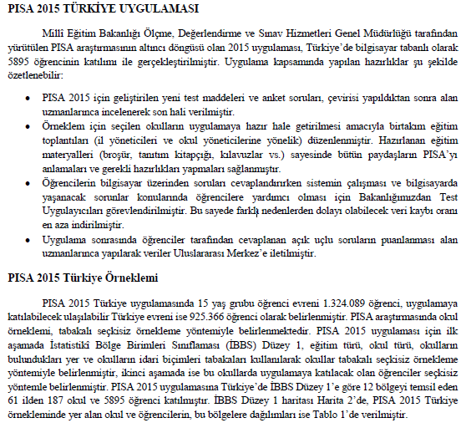

Slide 24
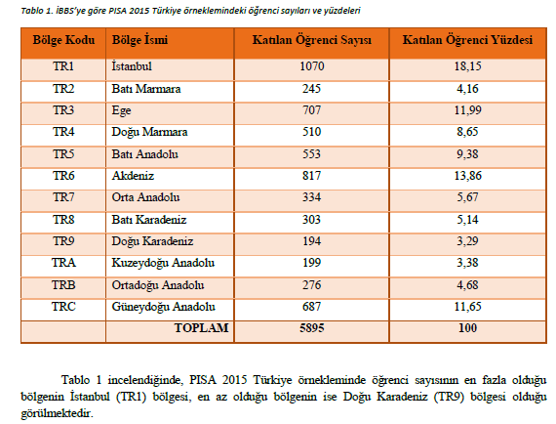

Slide 25
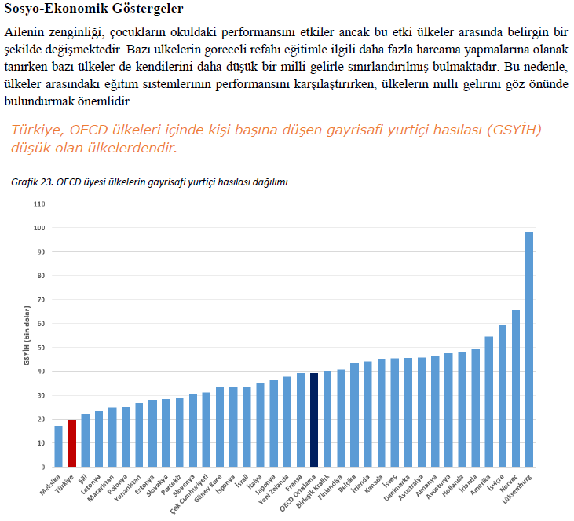

Slide 26
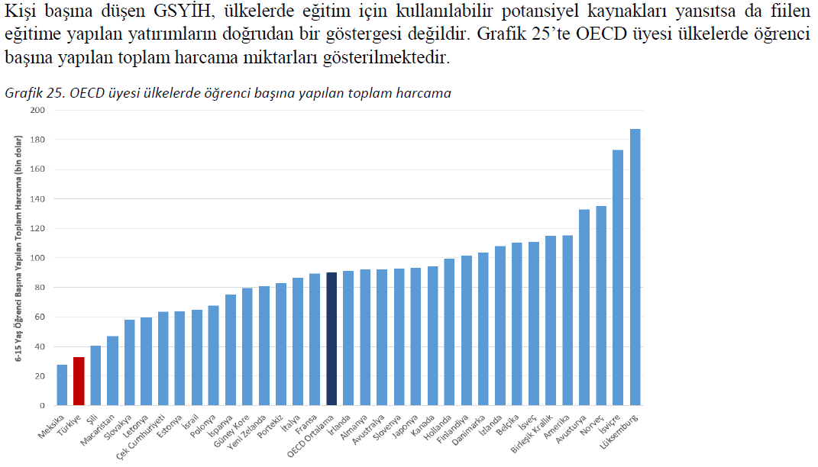

Slide 27
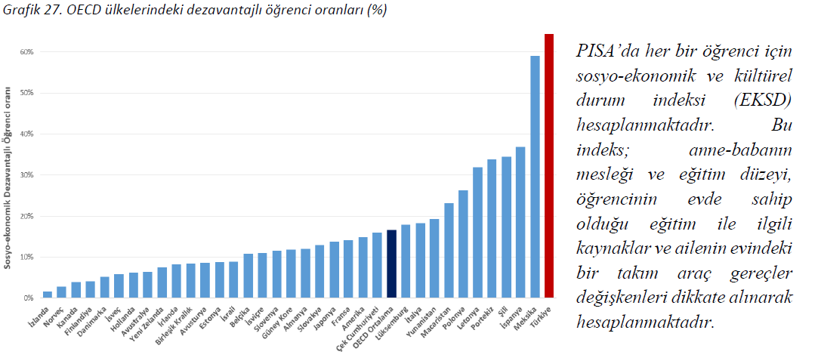

Slide 28
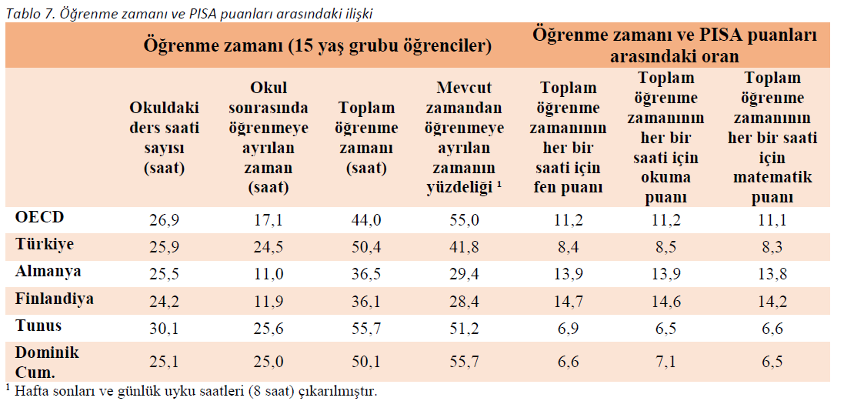

Slide 29
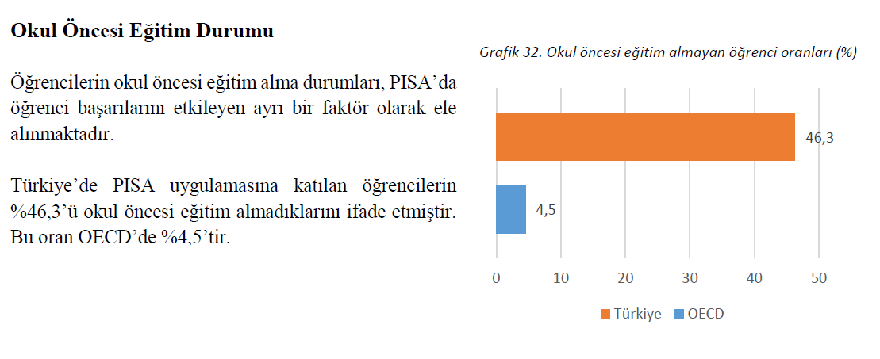

Slide 30
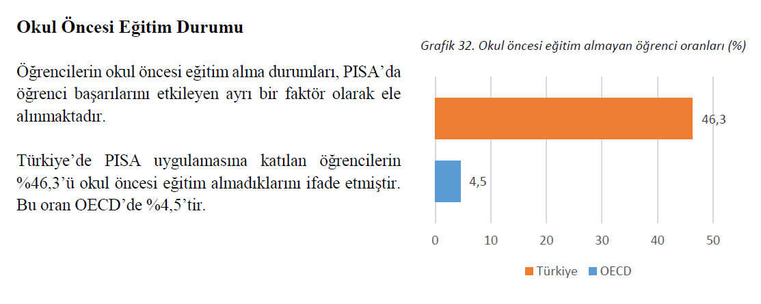

Slide 31
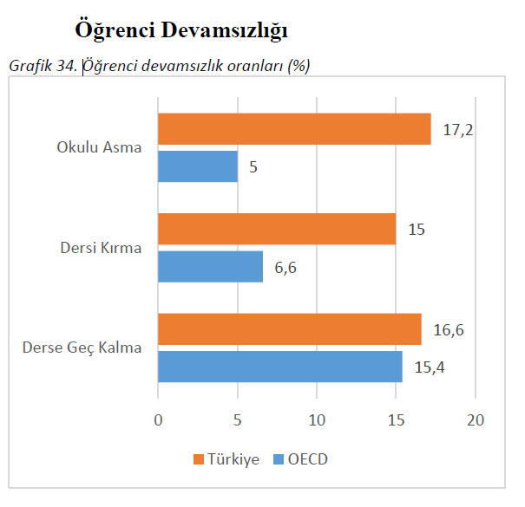

Slide 32
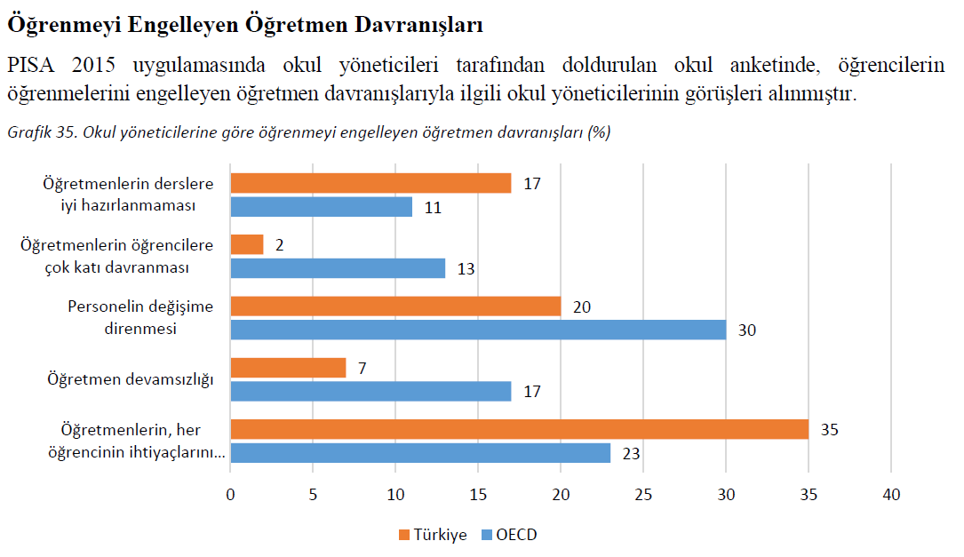

Slide 33
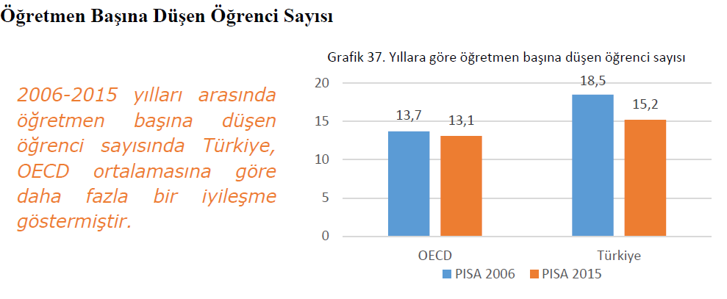
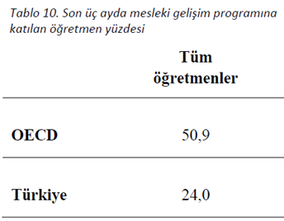

Slide 34
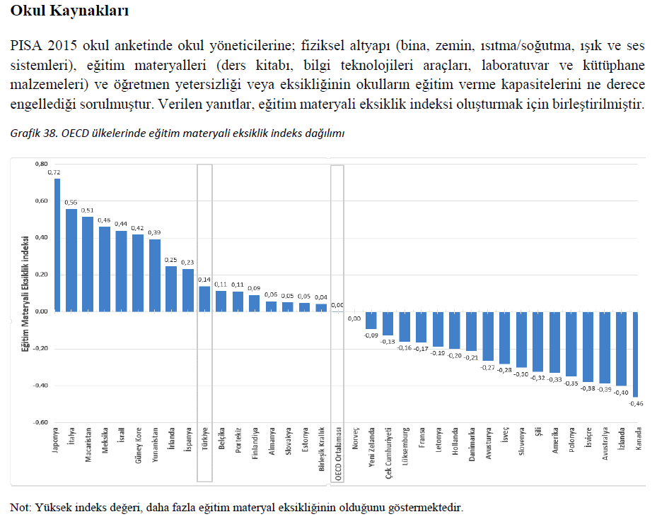

Slide 35
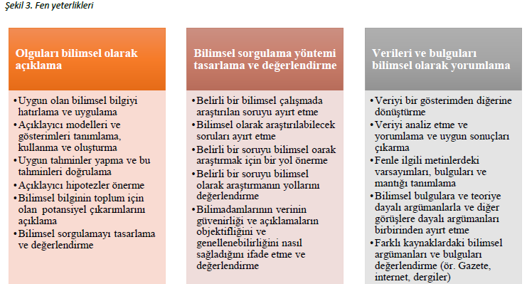

Slide 36
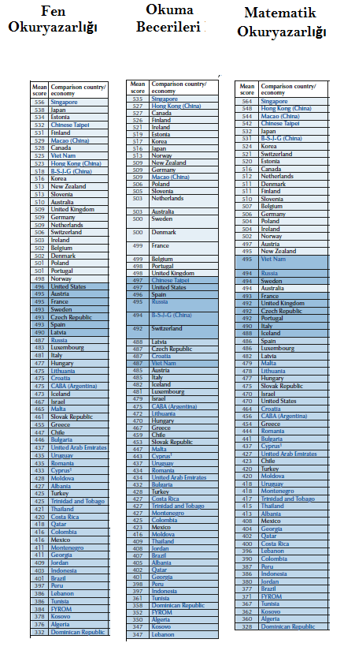
TÜRKİYE PISA SIRALAMASI
Türkiye, PISA Fen Okuryazarlığı alanında 70 ülke arasında 52. sırada yer almıştır.
Türkiye, PISA Okuma Becerileri alanında 70 ülke arasında 50. sırada yer almıştır.
Türkiye, PISA Matematik Okuryazarlığı alanında 70 ülke arasında 49. sırada yer almıştır.

Slide 37
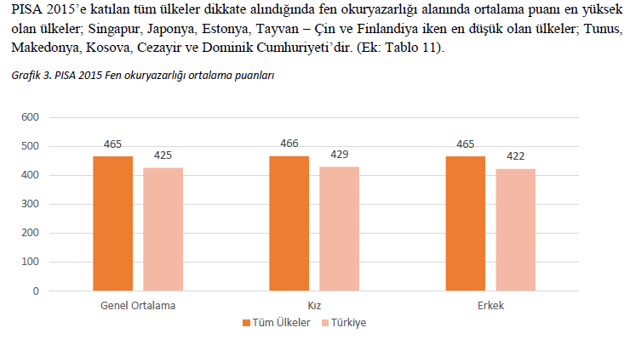

Slide 39
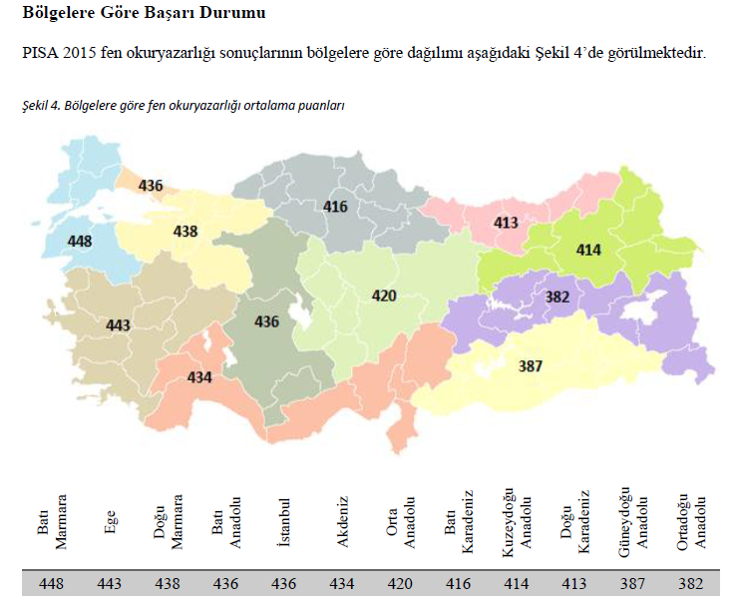

Slide 40
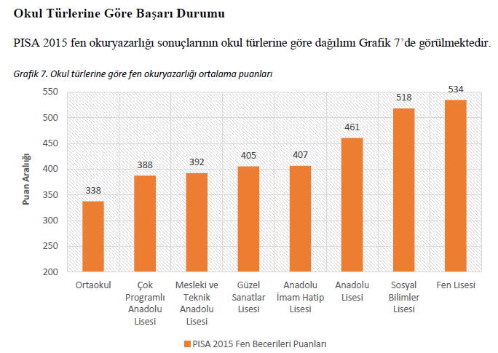

Slide 42
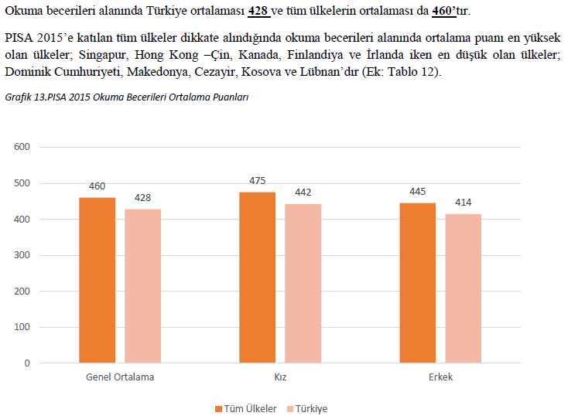

Slide 44
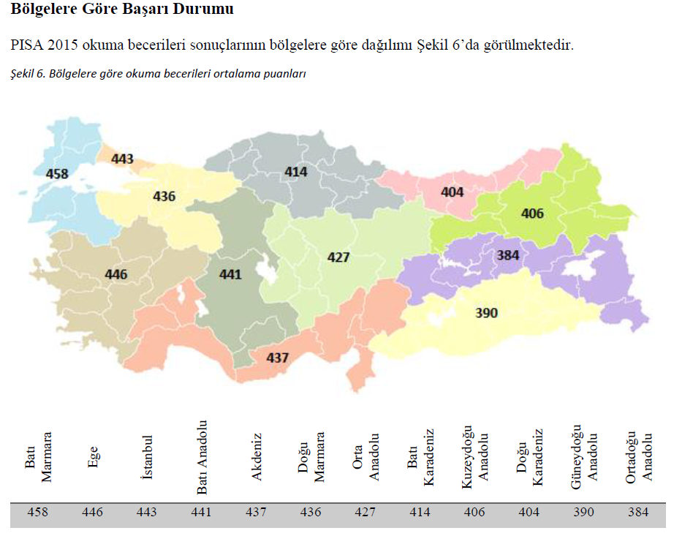

Slide 45
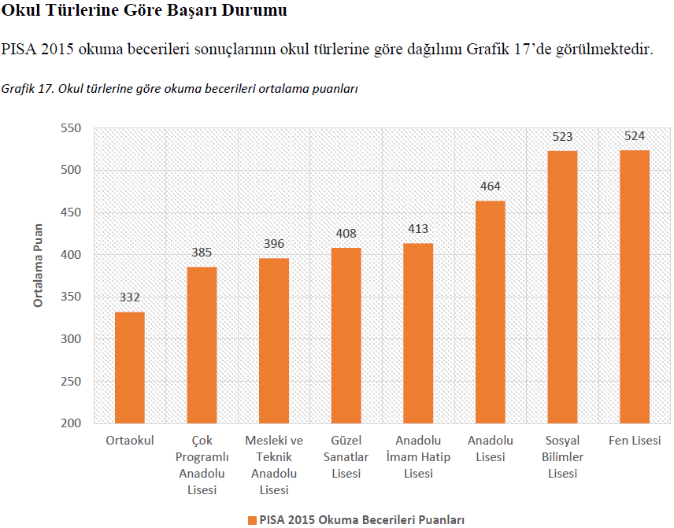

Slide 47
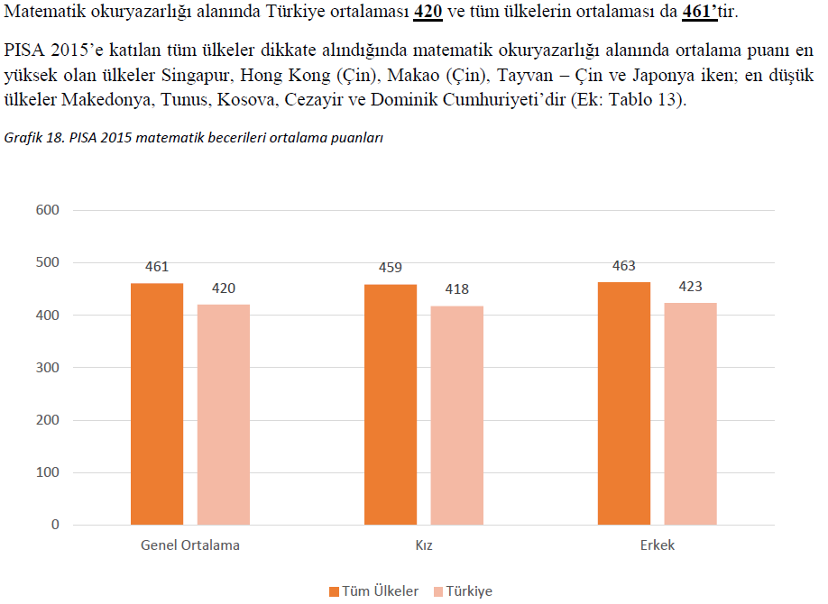

Slide 49
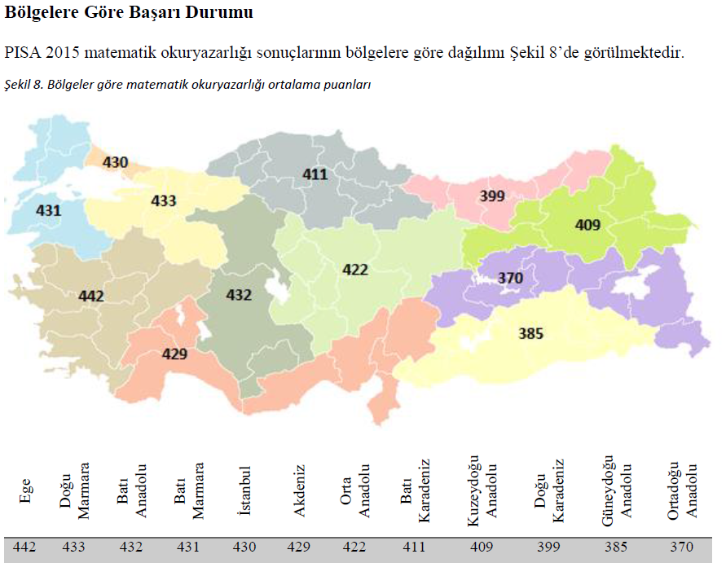

Slide 50
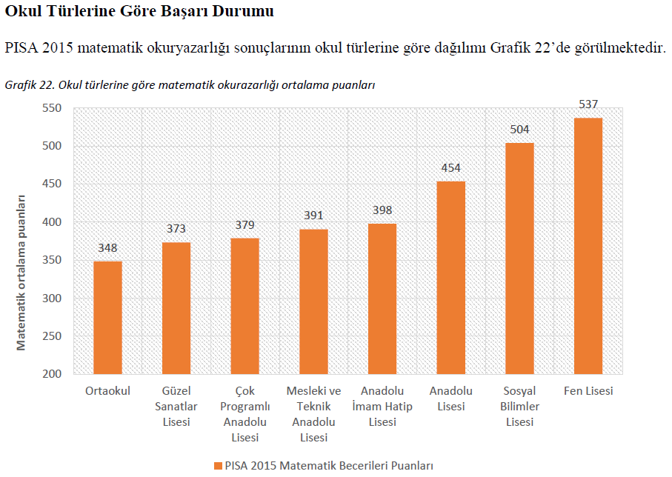

Slide 51
PISA 2018 Uygulama Süreçleri
PISA 2018 BAKANLIK ÇALIŞMALARI İLİMİZDE YAPILACAK ÇALIŞMALAR
Türkiye de PISA uygulama süreçleri MEB Ölçme, Değerlendirme ve Sınav Hizmetleri Genel Müdürlüğü bünyesinde oluşturulan «PISA ulusal merkezi» tarafından yürütülmektedir.
Hazırlık
2015-2017
Soru seçimi
Pilot uygulama hazırlıkları
Pilot Uygulama
2017
Pilot Uygulama yapılması(Nisan 2017)
Pilot Uygulamasının değerlendirilmesi
Esas Uygulama
2017-2018
Analiz sonucuna göre soru seçimi
Esas uygulama için örneklem seçimi(Kasım 2017)
Örneklem seçimi
Soruların analizlerinin yapılması
Uygulamanın yapılması(Nisan2018)
Uygulamanın değerlendirilmesi
Çerçeve Programların güncellenmesi
Raporlama
Pilot uygulamanın yapılması(15 il ve 48 okulda nisan 2017)

Slide 52
Okullarımızda Yapılacak Çalışmalar Neler Olabilir?
Uygulamaya katılacak olan okulların Matematik, Fen ve Türk Dili ve Edebiyatı öğretmenlerinin okullarda yürütülecek çalışmaları planlamaları sağlanmalıdır. Öğretmenlerin yayınlanmış sorular üzerinde gerekli çalışmaları yapmaları ve soru örneklerini derslerde öğrencilerle paylaşmaları sağlanmalıdır.
Okul girişlerine “Okulumuz PISA 2018 uygulamasında Türkiye’yi temsil ediyor” vb. temalı afişler asılarak ve tüm öğrencilerin görebilecekleri alanlarda PISA hakkında bilgilendirici ve özendirici panolar hazırlatılarak farkındalığın artırılmasına katkı sağlanmalıdır.
Test Uygulayıcılarının (Okullarda uygulamayı yönetmek için Bakanlıktan görevlendirilecek personelin) sınav günü sınavı bizzat kendilerinin yapmaları konusunda ısrarcı olunmalıdır.
Okul müdürlerinin yürütülen çalışmaları desteklemeleri ve uygulamayı önemsediklerini tüm okulda hissettirmeleri sağlanmalıdır.

Slide 53
Okullarımızda Yapılacak Çalışmalar Neler Olabilir?
Uygulamaya katılacak okulların öğretmen ve öğrencilerinin sınava hazırlık sürecinde her türlü ihtiyaçlarının (çalışma salonu, öğrencilere gerektiği durumlarda ek ders, fotokopi, bilgisayar, internet erişimi vb.) karşılanması hususunda gerekli kolaylıklar okul idareleri ve il millî eğitim müdürlükleri tarafından sağlanmalıdır.
PISA 2018’ e katılacak okullarda örnekleme seçilen öğrencilerin tamamının uygulamaya katılım göstermeleri büyük önem arz etmektedir. Bu nedenle özellikle nisan-mayıs aylarında (mevsimlik işçi göçleri gibi) farklı nedenlerle devamsızlık sorunlarının yaşandığı bölgelerimizde uygulamanın yapılacağı gün devamsızlığın olmaması için özel tedbirler alınmalıdır.

Slide 54
İl Millî Eğitim Müdürlüklerince Yürütülecek Çalışmalar Neler Olabilir?
Nihai uygulamanın yapılacağı okullar belli olduktan sonra (Muhtemelen Kasım 2017) yaklaşık 6 (altı) aylık süre zarfında bu okullar İl Millî Eğitim Müdürlüğü yöneticileri ve formatörler tarafından sıklıkla ziyaret edilerek okulun geneline (Okul idaresi, Öğretmen ve Öğrencilere) yönelik gerekli bilgilendirmeler ve motivasyon çalışmaları yapılmalı, okullarda nihai uygulama sürecinde yapılacak çalışmalar gözden geçirilmeli, böylece yaşanabilecek aksaklıklar ortadan kaldırılmalıdır.
Ortaöğretim Genel Müdürlüğü tarafından 15-17 Mayıs 2017 tarihlerinde Mersin’de yapılan PISA bilgilendirme seminerine katılan olan İl Millî Eğitim Müdür Yardımcısı ve İl Ar-Ge görevlisi öğretmen(ler) tarafından il düzeyinde PISA uygulamasının yapılacağı okulların Matematik, Fen ve Türk Dili ve Edebiyatı öğretmenlerine bilgilendirme seminerleri düzenlenmelidir.

Slide 55
İl Millî Eğitim Müdürlüklerince Yürütülecek Çalışmalar Neler Olabilir?
Öğrencilerin PISA 2018 uygulamasına ilişkin farkındalık düzeylerinin arttırılması, sınava katılım ve motivasyonları için okullarda gerekli tedbirler alınmalı, gerektiğinde okul idarelerine, öğretmenlere ve öğrencilere özendirici teşvikler veya ödüller (öğrencilerin ilgisini çekecek katılım belgesi, sertifika, kitap, üzerinde PISA 2018 yazılı kalem, bloknot vb.) düşünülmelidir. Bu araştırmaya katılmanın okul ve öğrenciler için bir ayrıcalık ve MİLLÎ BİR GÖREV olduğu vurgulanarak öğretmen ve öğrencilerin motivasyonları artırılmalıdır.
PISA 2018 nihai uygulama öncesi Ölçme, Değerlendirme ve Sınav Hizmetleri Genel Müdürlüğü tarafından İl Millî Eğitim Müdürleri ile uygulamaya katılacak kurumların okul müdürlerine yönelik olarak yapılacak olan bilgilendirme çalışmasına İl Millî Eğitim Müdürleri ve Okul Müdürleri düzeyinde mutlak surette katılım sağlanmalıdır.
İl ve ilçe millî eğitim müdürlüklerince düzenlenecek her türlü toplantı ve seminerde mümkün olduğunca PISA’ ya değinilmeli, okullardaki mesleki çalışma dönemlerinde PISA mutlaka gündeme taşınmalı ve öğretmenlere bilgi verilerek farkındalık sağlanmalıdır.

Slide 56
pisa.meb.gov.tr
KENAN GEZİCİ
Teşekkür ederiz.

